Slide 1
2026 第八届全球校园人工智能算法精英大赛 · 算法主题赛 · AI＋农业
墒策
可信需水预测与灌溉决策
“墒”取自土壤墒情——根区土壤的水分状况；“策”指灌溉决策。
墒策：依墒情定灌溉之策，让需水预测带着误差范围进入灌溉决策。
团队名称 得分队
团队编号 AIC-2026-54247845

Slide 2
背景：华北灌溉“灌不灌、灌多少”靠经验
粮食主产区与地下水超采区高度重叠，灌溉决策直接关系稳产与节水
01
02
03
需水看不到明天
预测没有误差范围
建议脱离土壤与设备
作物耗水随辐射、温度、湿度、风速逐日变化，5—7 月日参考蒸散可达 6～9 mm。“昨天耗多少、今天补多少”在天气转折时明显滞后。
单一预测值无法回答“如果偏低会怎样”。经验做法往往多灌对冲风险，造成浪费与深层渗漏；精确按均值灌又可能缺水。
同样的需水，对墒情充足的地块无需灌溉，对接近阈值的地块必须补水；机井出水、轮灌时段又限制了当天能补多少。
核心痛点：预测、误差、土壤与设备之间缺少一条贯通、可检查的决策链。
墒策 · 可信需水预测与灌溉决策 得分队
02

Slide 3
墒策是什么
把“次日需水预测—误差区间—根区水量—供水约束”连成一条可检查的决策链
一句话：
输入地区、日期和地块参数，系统给出次日作物需水、90% 预测区间，以及“灌不灌、灌多少、能不能补够”的建议，并保留完整依据。
目标用户
基层农技人员：比较不同灌溉情景，为农户提供建议
农业水利 / 智慧农业课程：直观理解 FAO-56 水量平衡
次日需水预测
梯度提升树，49 维时间安全特征
误差可量化
2023 年独立校准的 90% 预测区间
预测进决策
FAO-56 根区水量平衡＋供水上限
过程可追溯
服务端重算，决策记录一键导出
墒策 · 可信需水预测与灌溉决策 得分队
03

Slide 4
技术路线：机理与数据耦合
数据驱动模型负责短期需水预测，FAO-56 机理公式处理土壤、作物与设备约束
数据层
预测层
不确定性
决策层
三地 ERA5 逐日气象
2018—2025 · 8,766 条
质量检查与哈希归档
49 维历史特征
梯度提升树回归
次日参考蒸散 ET₀
2023 年独立校准
分割式共形预测
90% 预测区间
ET₀ × 作物系数
根区亏缺触发与回填
日供水上限约束
交互系统
策略仿真
历史回放 · 参数调节 · 供水检查 · 记录导出
5 种策略 × 36 个情景 = 180 组生长季
工具：Python 3.12 · pandas · scikit-learn 1.7 · 原生 HTML/JS 本地服务 · pytest / Playwright 测试；全部离线运行，普通笔记本即可部署
墒策 · 可信需水预测与灌溉决策 得分队
04

Slide 5
数据与时间隔离
石家庄、郑州、济南三地 ERA5 再分析逐日气象（Open-Meteo，CC BY 4.0）
8,766
时间安全的特征
只用目标日之前的数据：滞后 1/2/3/7 天＋“先滞后、再取 7 日均值”
单元测试：大幅扰动目标日及之后数据，49 维特征保持不变
严格按年份切分
模型只在训练年拟合，校准年只估计误差分位数，测试年不参与任何调参
条逐日记录 · 三地各 2,922 天
无缺失，原始响应与 SHA-256 完整保留
训练 5,457 条
校准 1,095 条
测试 2,193 条
2018—2022
2023
2024—2025
9 个变量：平均/最高/最低气温、相对湿度、10 m 风速、降水、短波辐射、地表气压、历史参考蒸散 ET₀
墒策 · 可信需水预测与灌溉决策 得分队
05

Slide 6
核心技术：预测 → 区间 → 决策
每一步都有明确公式，可手工复核
① 梯度提升树
② 共形预测区间
③ FAO-56 灌溉决策
9 变量 × 5 种滞后/均值 = 45
＋经纬度＋日期周期编码 = 49 维
180 轮 · 学习率 0.055 · 15 叶 · L2=8
超参数在接触测试集前固定
2023 年 1,095 条校准残差
取第 987 小的绝对残差
q = 1.851 mm/日
区间 = 预测 ± q（下界截至 0）
预计亏缺 D* = D + Kc × ET₀
D* > 0.5·TAW 时触发
毛灌溉 = (D* − 0.25·TAW) / η
并受日供水上限 C 约束
关键设计：可选用“点预测”或“区间上界”进入决策——上界策略用少量额外用水换取更低缺水风险，由使用者按地块情况选择。
墒策 · 可信需水预测与灌溉决策 得分队
06

Slide 7
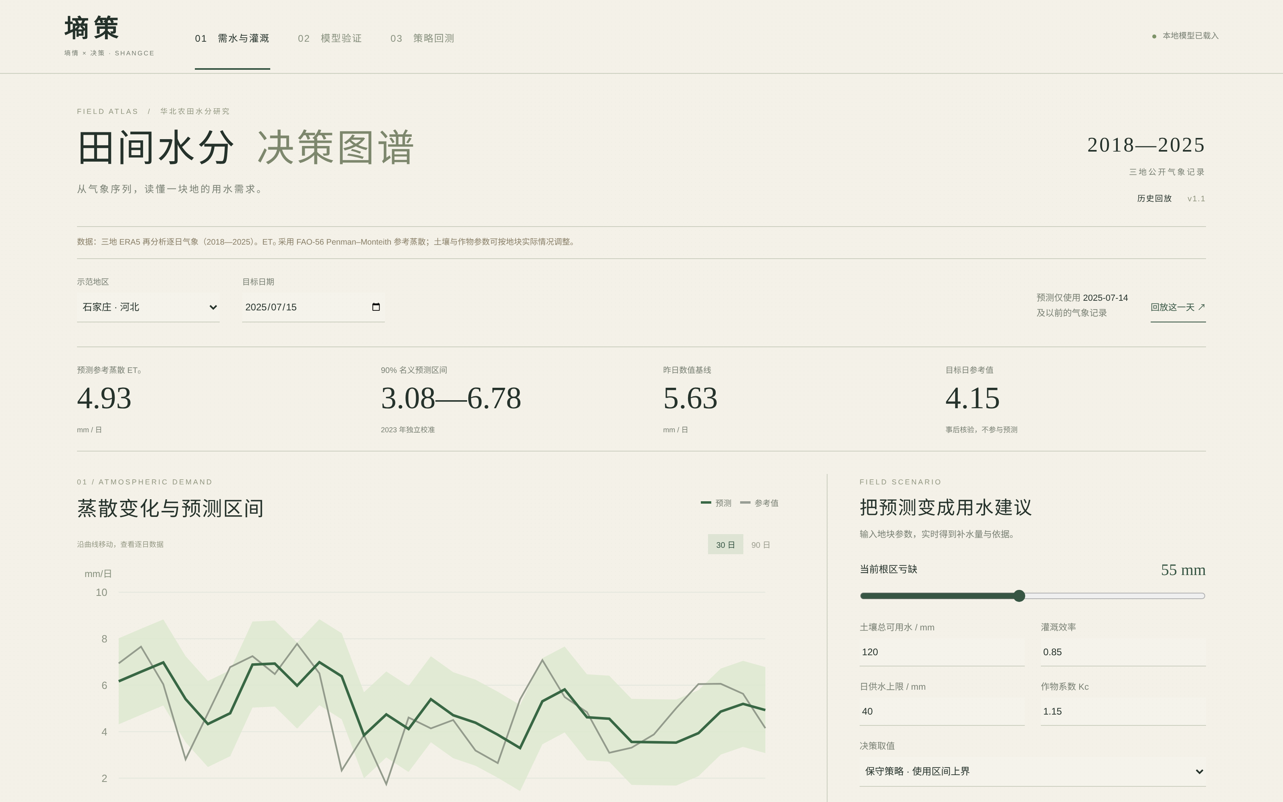
系统演示：需水与灌溉工作台
本地服务实时推理；参数变化后，图形、建议与导出记录同步更新
首屏四项
预测 ET₀ · 90% 区间 · 昨日值基线 · 事后参考值
曲线图
阴影为预测区间，可悬停逐日查看，30/90 日切换
参数面板
亏缺、TAW、效率、供水上限、Kc 与策略，实时给出补水量
供水受限
超过上限时按上限给出补水量并提示后续补灌
记录导出
JSON 保存输入、模型版本与结果
墒策 · 可信需水预测与灌溉决策 得分队
07

Slide 8
预测精度：MAE 较昨日值降低 7.68%
2024—2025 年三地 2,193 条时间留出样本；所有方法在测试期均未调参
0.7757
MAE（mm/日）
昨日值基线 0.8403
0.710
决定系数 R²
RMSE 1.0688 mm/日
块自助重采样：MAE 差值 95% 区间 [0.033, 0.097]，不含 0，改进稳定
去除历史 ET₀ 后 MAE 仅升至 0.7800：模型主要依赖原始气象变量，便于改接地面气象站
墒策 · 可信需水预测与灌溉决策 得分队
08

Slide 9
预测区间：全年覆盖率 91.06%，夏季需加强
分月诊断定位了下一步优化目标
91.06%
测试集 90% 区间实际覆盖率
平均宽度 3.61 mm/日；上下两侧失覆盖 102 / 94 条
发现
区间半宽全年固定，冬季偏宽（覆盖 100%），6、7 月覆盖降至 78.3% 和 79.0%
夏季点预测仍优于昨日值（6 月 MAE 1.268 对 1.456）
改进
分季节校准 / 共形分位数回归，让区间随天气自适应
墒策 · 可信需水预测与灌溉决策 得分队
09

Slide 10
跨地区迁移：没见过的地区也优于基线
每次完全排除目标地区的训练与校准数据，用另外两地建模
留出地区 | 模型 MAE | 昨日值 MAE | 降低 | 区间覆盖率
石家庄 | 0.769 | 0.839 | 8.4% | 91.52%
郑州 | 0.842 | 0.889 | 5.3% | 87.96%
济南 | 0.749 | 0.793 | 5.5% | 90.70%
结论
三地点预测均优于当地昨日值基线，降低 5.3%～8.4%
石家庄、济南覆盖率保持 90% 以上
推广方式
部署到新地区时，可用当地一年数据重新校准区间（有待实地验证），模型结构无需改动
分地区分年份评价中，三地两年共 6 个分组的模型 MAE 全部低于昨日值；郑州 2024 年降低 14.2%。
墒策 · 可信需水预测与灌溉决策 得分队
10

Slide 11
灌溉策略仿真：提前一天看需水，仿真缺水风险日下降
基准情景：TAW 120 mm、灌溉效率 0.85、日供水上限 40 mm；三地两年六个生长季平均
策略 | 毛灌溉量 / mm | 缺水风险日 | 排水 / mm
定额日历（每 7 天 25 mm） | 550.00 | 8.83 | 210.19
墒情阈值（只看当前亏缺） | 351.67 | 9.33 | 61.90
昨日值预测 | 375.33 | 1.00 | 81.34
AI 点预测 | 373.36 | 0.83 | 80.25
AI 区间上界 | 377.04 | 0.00 | 82.54
对比定额日历
用水减少 31.4%，风险日 8.83 → 0
对比墒情阈值
多用约 25 mm，风险日 9.33 → 0
环境内配对（36 个情景）
上界策略相对 AI 点预测：27 个情景风险更低、9 个持平、0 个更高；平均多用 5.65 mm
180 组生长季仿真：3 地 × 2 年 × 3 档 TAW × 2 档效率 × 5 种策略，共 27,540 条逐日水量记录。
在全部 6 种“容量—效率”组合中，区间上界策略风险日始终最低（0～0.17 日）。
墒策 · 可信需水预测与灌溉决策 得分队
11

Slide 12
创新点
1
把预测误差放进灌溉决策
独立年份校准的预测区间直接参与触发规则，用户可在“少用水”和“少缺水”之间知情选择
2
机理与数据耦合
梯度提升树做短期需水预测，FAO-56 水量平衡处理土壤、作物与设备约束
3
供水能力显式建模
超过日供水上限时按上限给出可执行补水量，并提示补水后预计亏缺
4
严格时间隔离、全链条可复现
扰动测试保证无信息泄漏；原始数据、模型、逐日结果与脚本全部交付
5
诊断驱动的改进
分月、分地区、极端误差诊断，明确夏季区间与天气突变两大优化方向
墒策 · 可信需水预测与灌溉决策 得分队
12

Slide 13
应用前景与效益
部署门槛低、计算过程透明，适合在基层推广
农技服务
灌区信息化
教学科研
作为农技站、合作社的灌溉参谋：选择地块参数即可得到补水建议与依据，向农户解释“为什么灌、灌多少”。
为墒情监测数据提供“下一步怎么做”的决策出口，可嵌入灌区平台，支持轮灌排班与有限水源分配。
农业水利、智慧农业课程的实践工具；开放的数据与逐日结果便于复现与扩展研究。
416 KiB
≈11.5 ms
0
11%～37%
模型文件大小
单次推理中位耗时
运行时外部依赖服务
仿真中上界策略较定额日历节水
墒策 · 可信需水预测与灌溉决策 得分队
13

Slide 14
下一步计划
从历史回测走向田间验证
阶段 1 模型升级
阶段 2 接入墒情
阶段 3 影子运行
阶段 4 对照试验
自适应区间（分季节校准、共形分位数回归）；接入未来 1～3 天天气预报，扣减预报降雨
对接土壤水分传感器，实测亏缺替代输入值，在线修正 TAW 与作物系数
试点地块每日给出建议、农艺人员照常决策，积累对比数据
可比地块开展系统建议与常规管理对照，量化节水率、产量与能耗
长期目标：多地块联合调度——在共享水源与管网容量约束下，按缺水风险排序分配有限供水能力。
墒策 · 可信需水预测与灌溉决策 得分队
14

Slide 15
谢谢！
墒策 · 可信需水预测与灌溉决策
得分队 AIC-2026-54247845

